Slide 1

ATELIER 2
BATIMENTS PUBLICS DURABLES
RÉHABILITATION DES ANCIENS HOSPICES DE NÎMES EN PÔLE UNIVERSITAIRE
Jean-Luc LAURIOL
AGENCE TRAVERSES
#batifrais

Slide 2
L’ancien hospice date de 1860. Il s’organisait autour de 2 cours, homme et femme, séparés par la chapelle, en position centrale qui assurait l’étanchéité entre elles. La distribution se faisait par des couloirs centraux, les escaliers étant localisés dans les angles. Nous avons abandonné ce principe et rejeté les circulations horizontales à l’extérieur, sur des coursives sur cour superposées à celle existante au rez-de-chaussée. Les escaliers les redoublent. L’ensemble de ces ouvrages, porté par une série de grands portiques en forme de péristyle, requalifie la cour et la confirme dans son statut de cœur vivant de l’établissement.
Nous nous attachons à toujours à placer les utilisateurs au centre de nos préoccupations en cherchant à leurs procurer un maximum de confort, en concevant une atmosphère originale et sereine, propice à leurs épanouissements.
En période estivale, la réponse est connue. Tout le monde a fait l’expérience d’anciennes architectures, dans lesquelles les masses de pierre conservent, l’été, une fraicheur bienvenue, enveloppante et bien plus agréable que celle obtenue par des climatiseurs qui soufflent un air froid. Dans nos régions méridionales, la minéralité de l’architecture lui procure une grande inertie thermique. Celle-ci est la garante du confort du bâtiment. Il s’agit de la protéger de la chaleur en l’isolant, de la mettre à l’ombre, de la refroidir par des courants d’air en la ventilant la nuit.

Slide 3
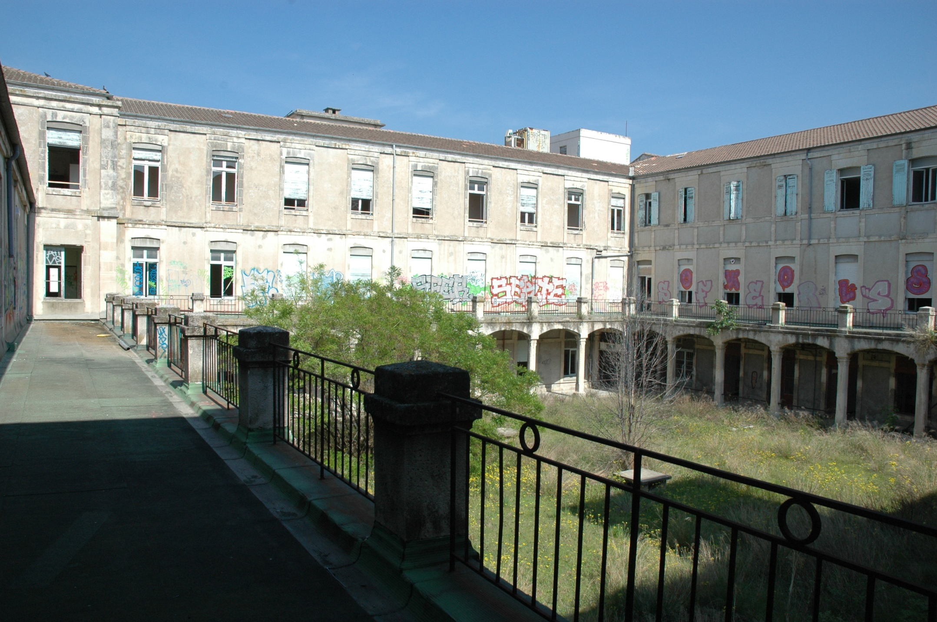

Slide 4
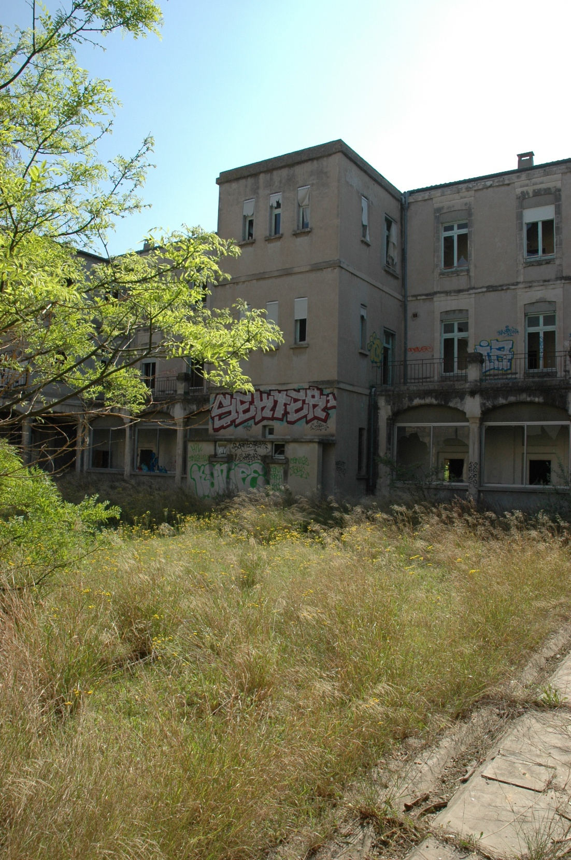

Slide 5
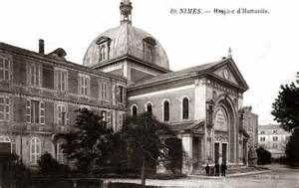

Slide 7
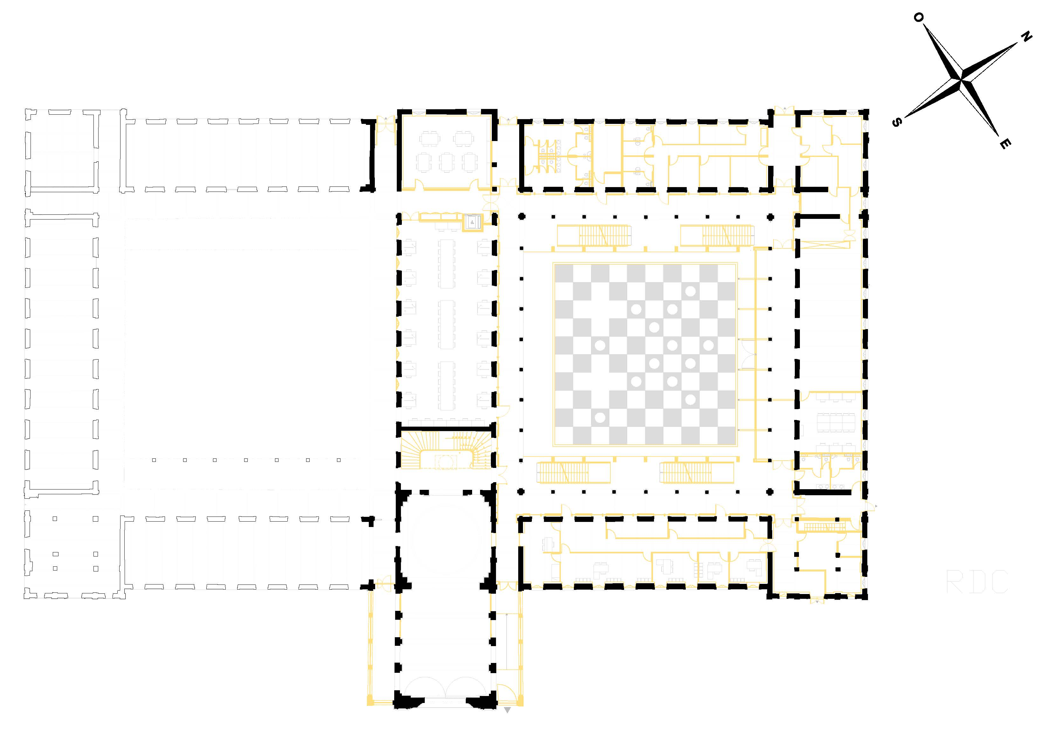

Slide 9
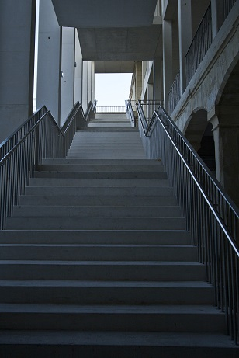

Slide 10
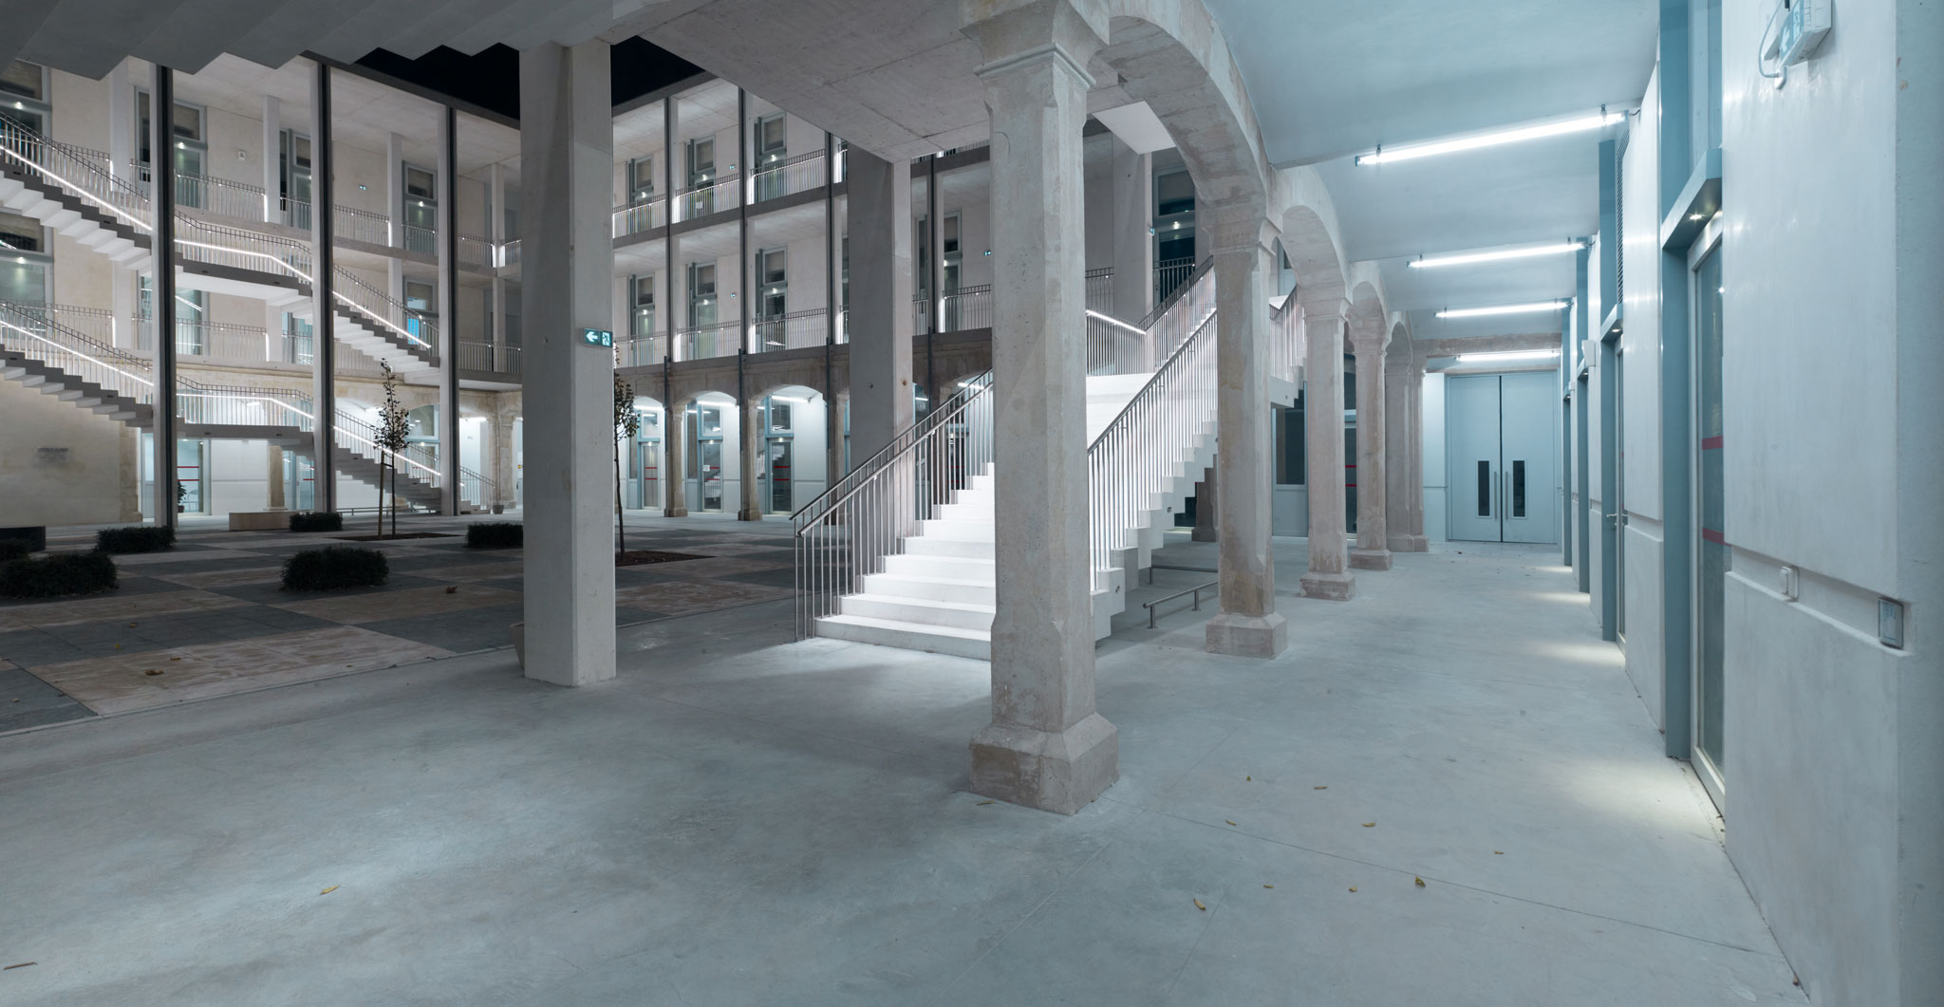

Slide 11
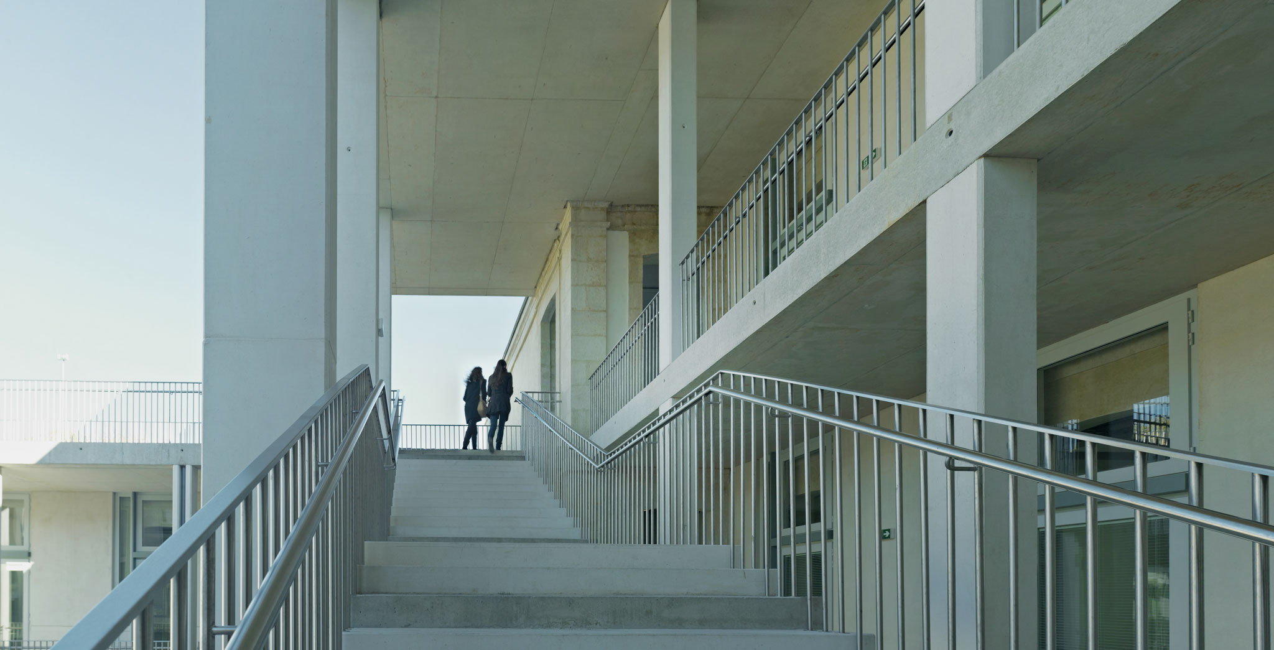

Slide 12
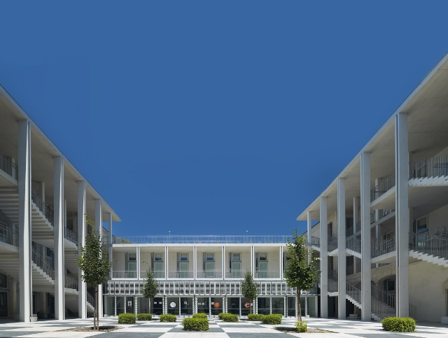

Slide 13
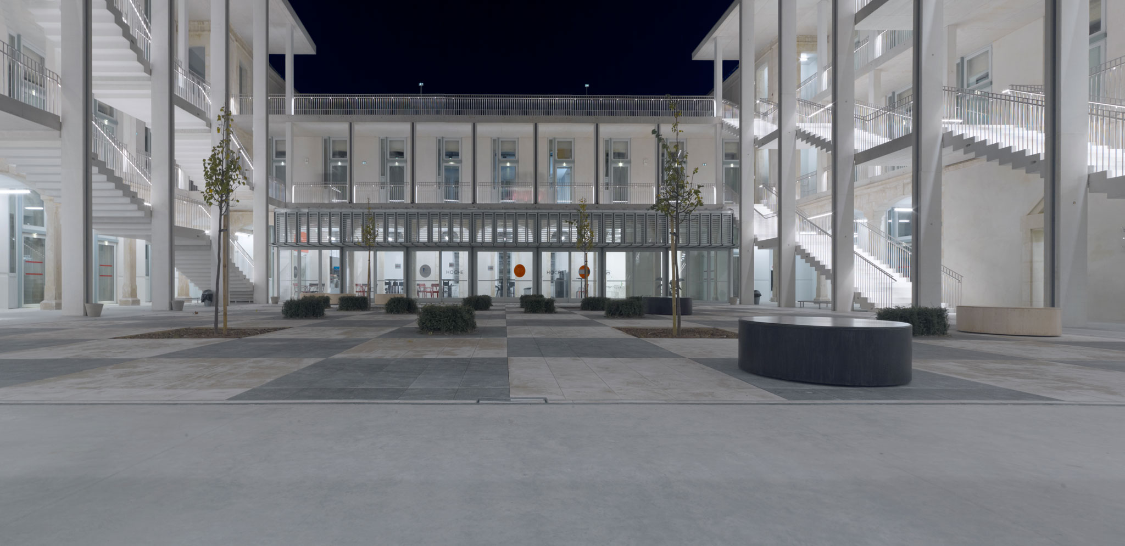

Slide 14
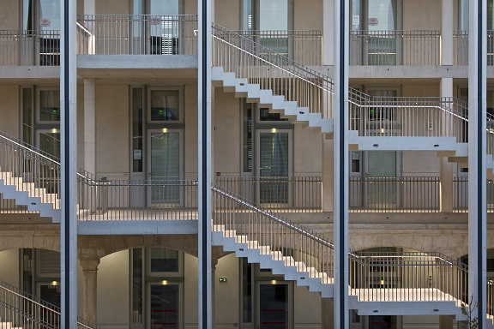

Slide 15
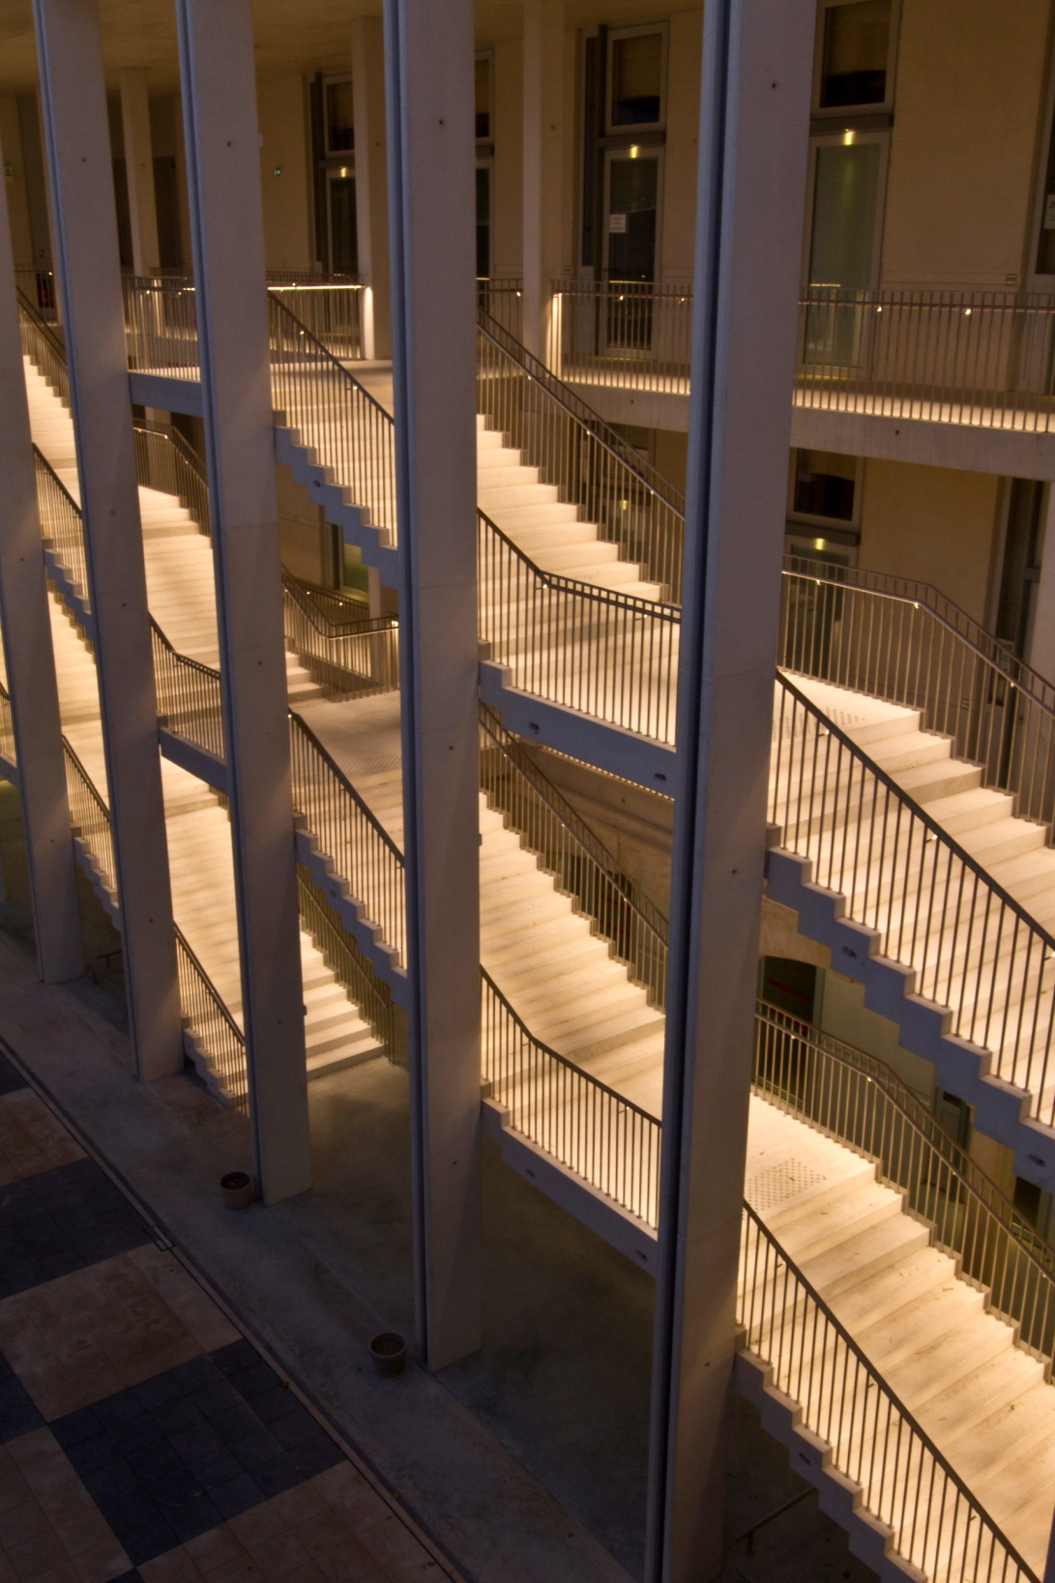

Slide 16
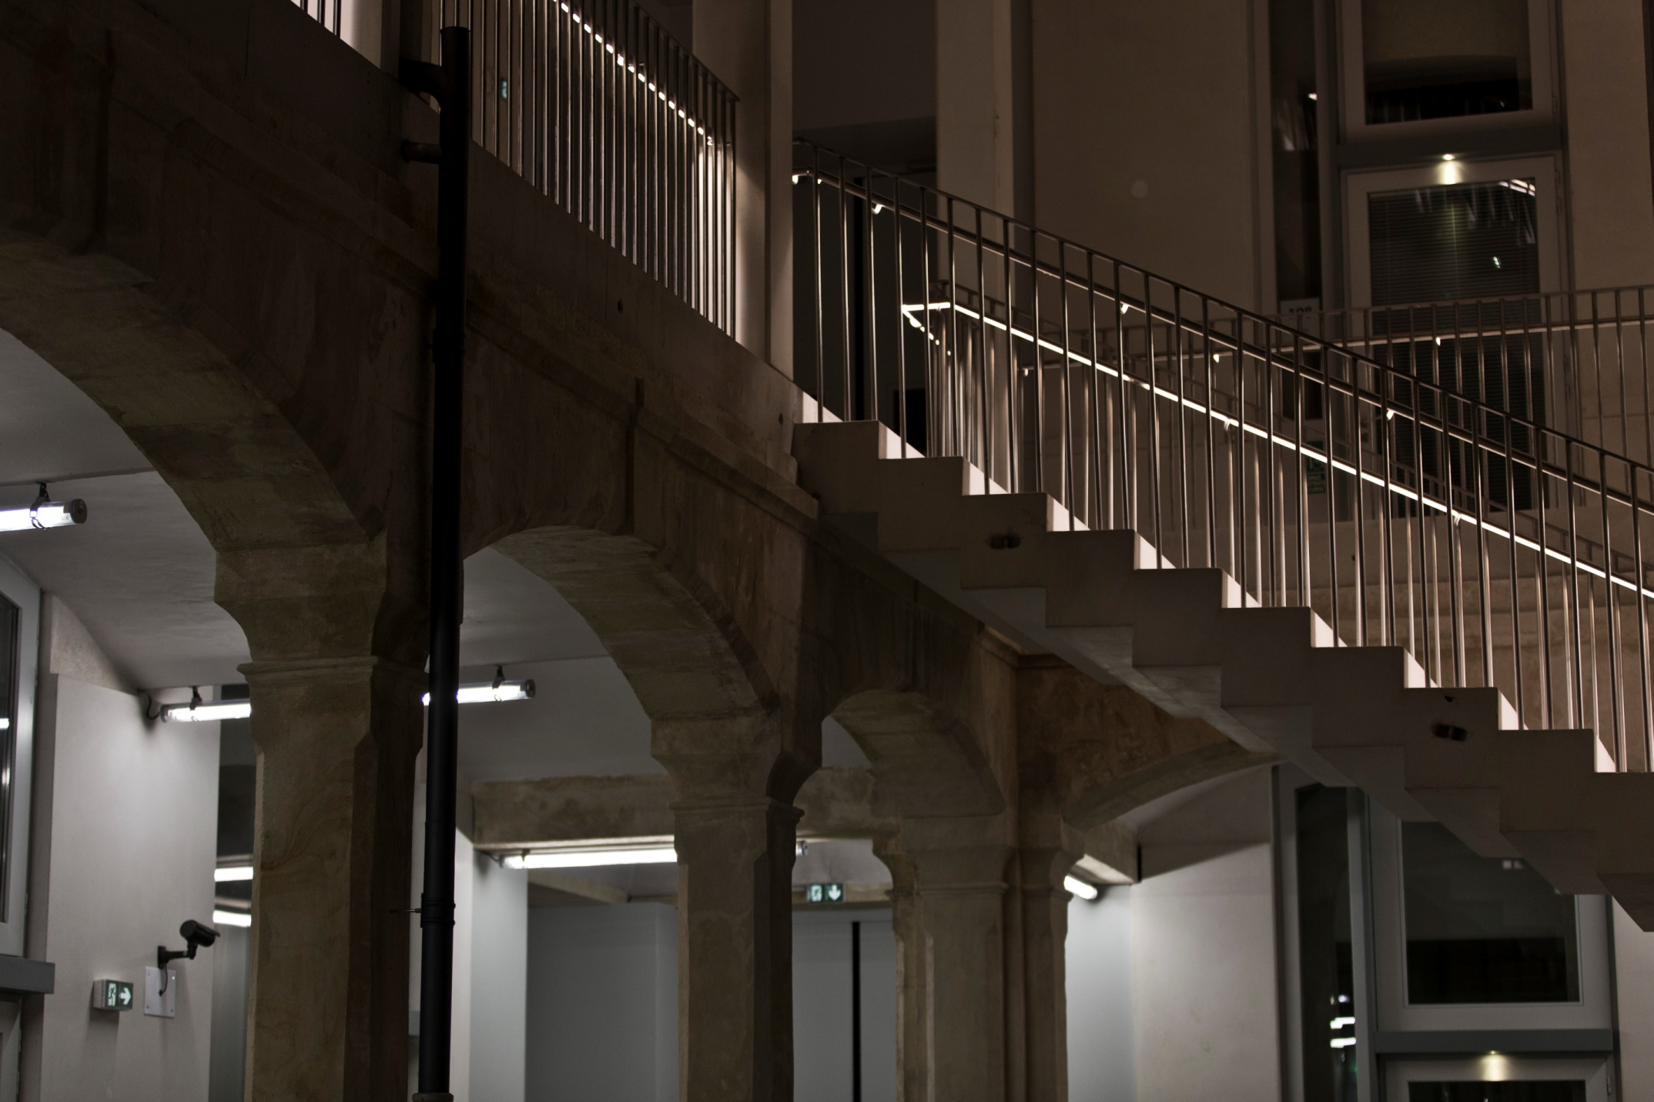

Slide 17
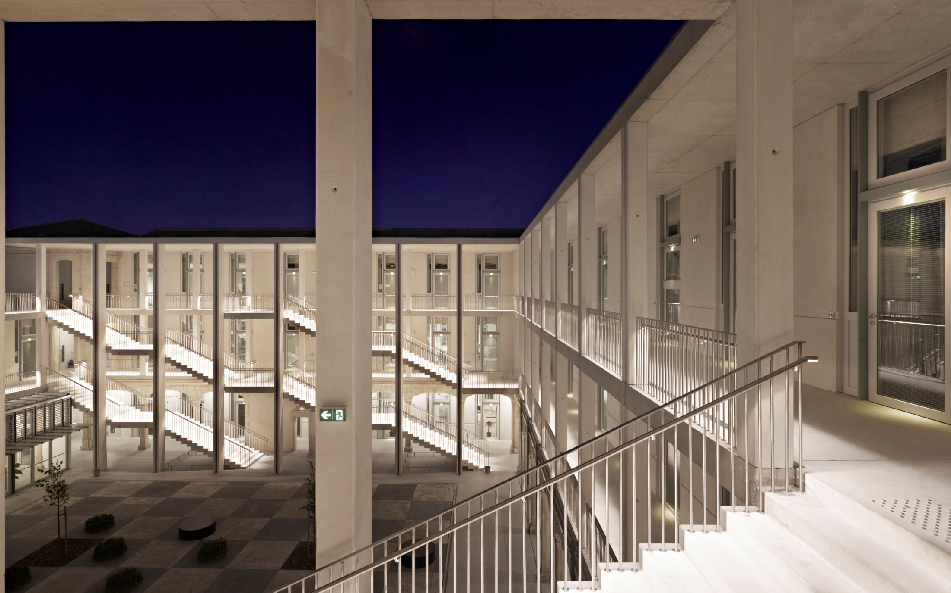

Slide 18
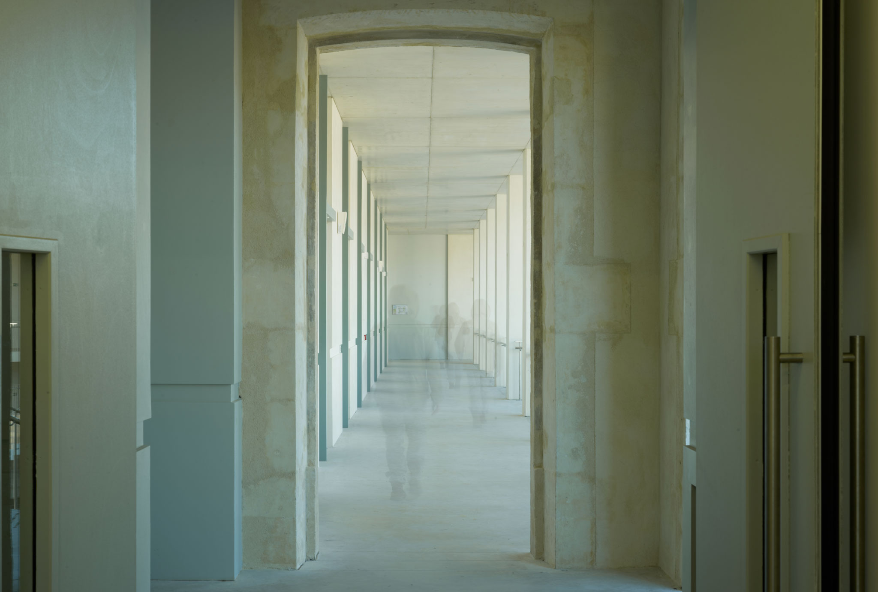

Slide 19
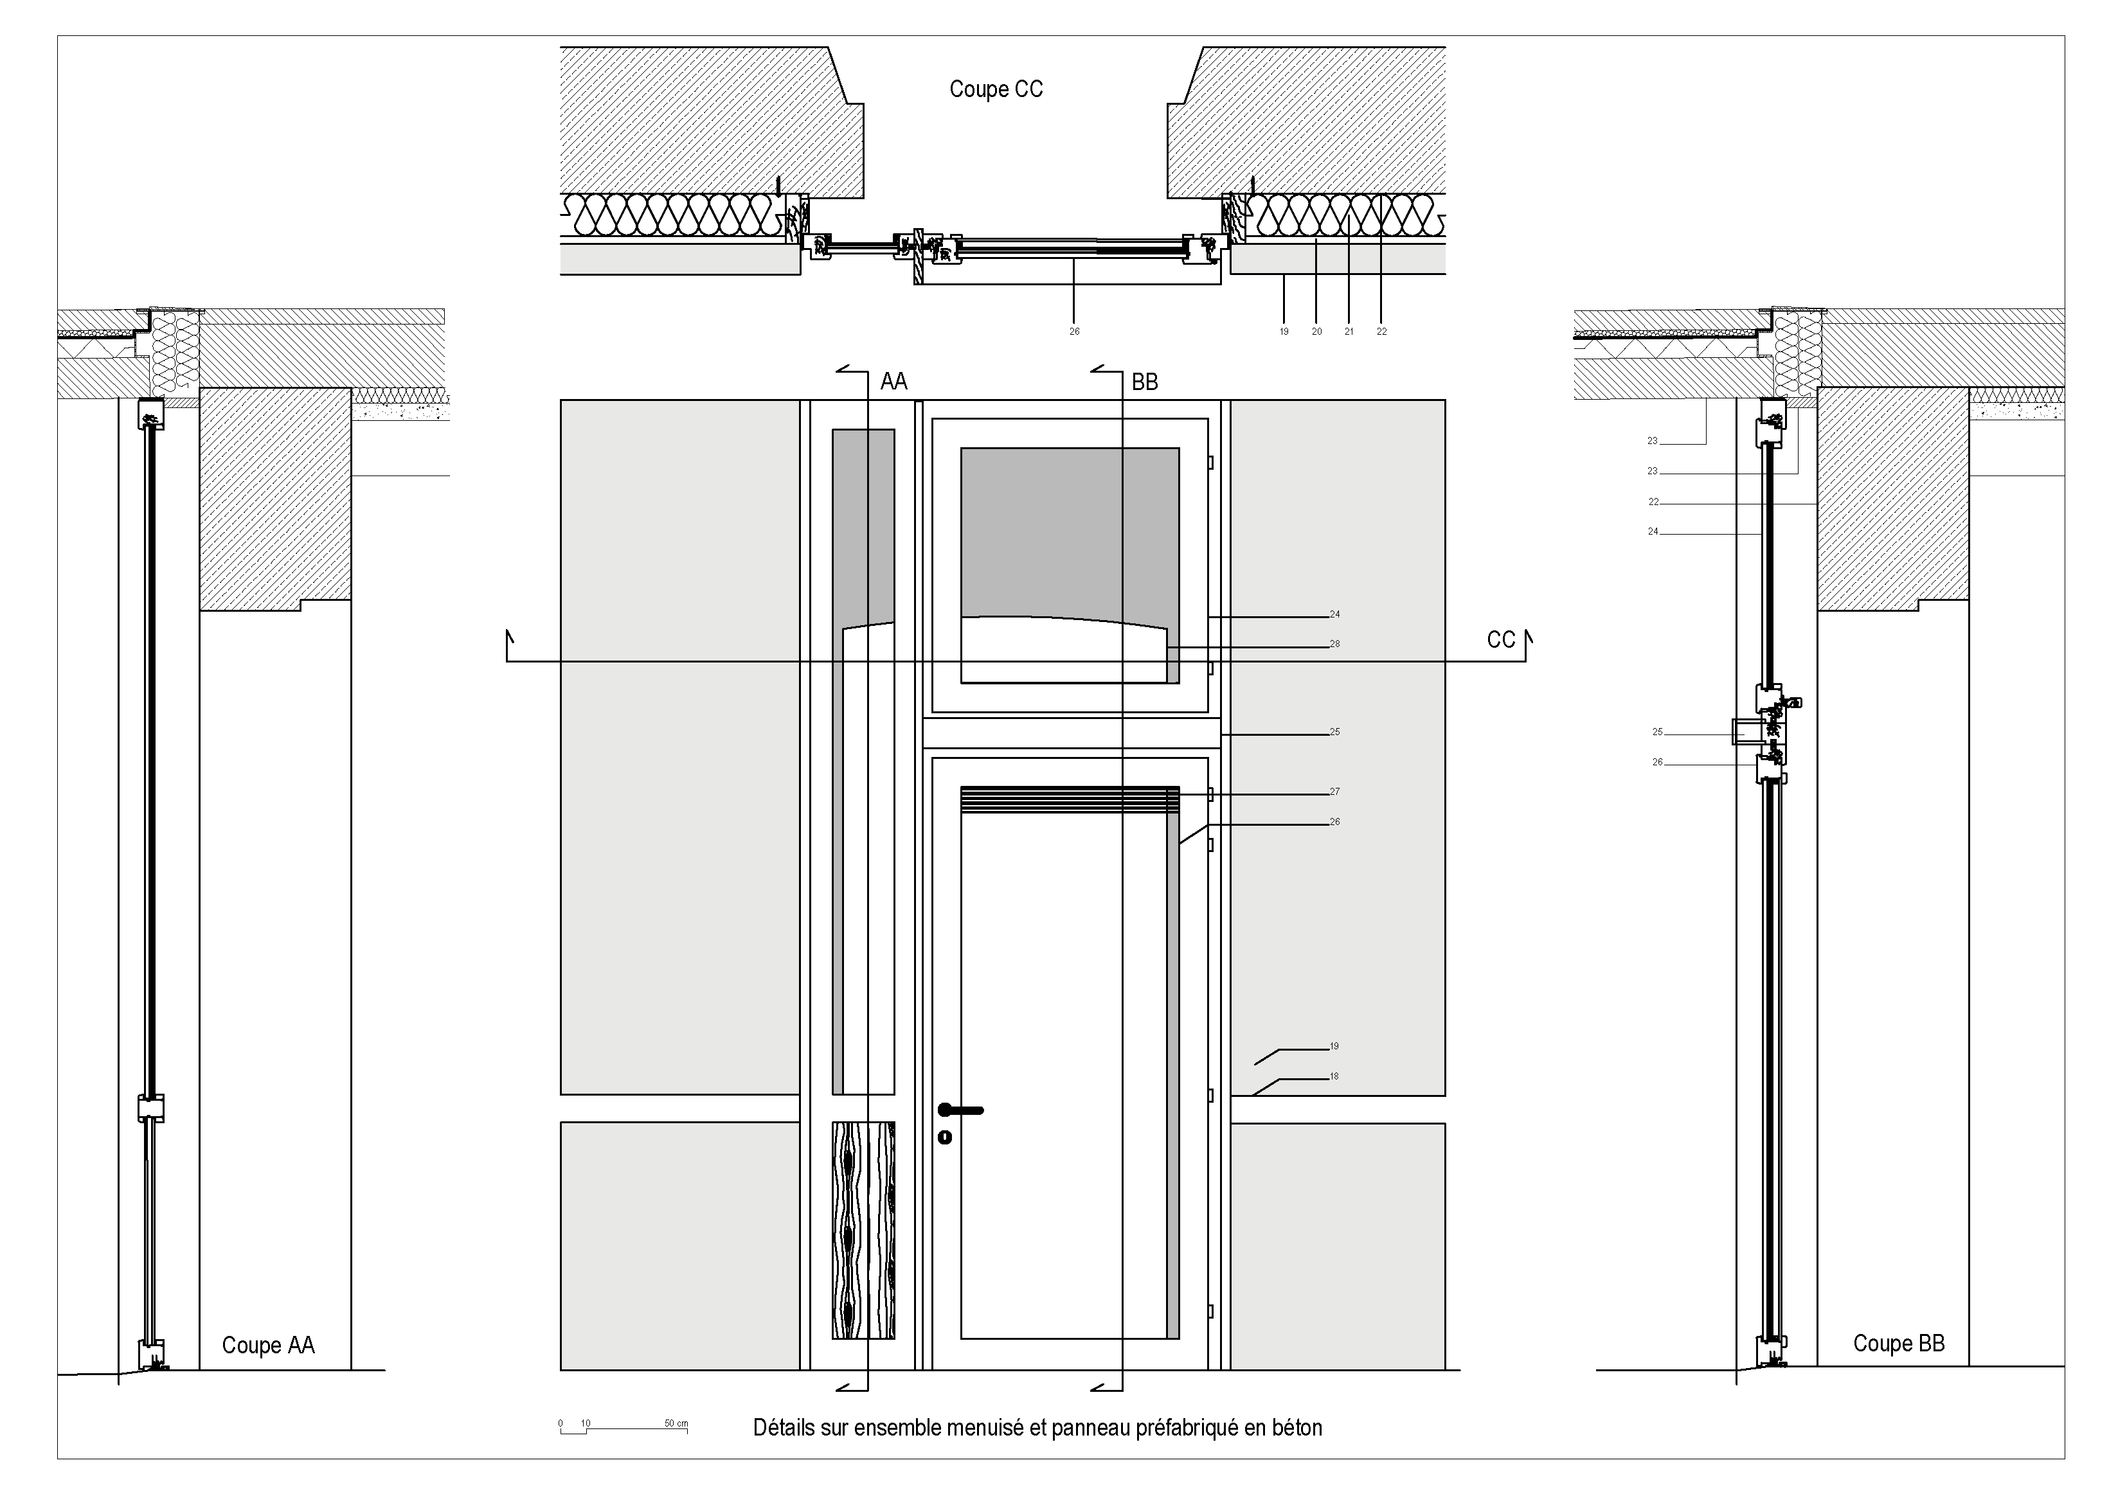

Slide 20
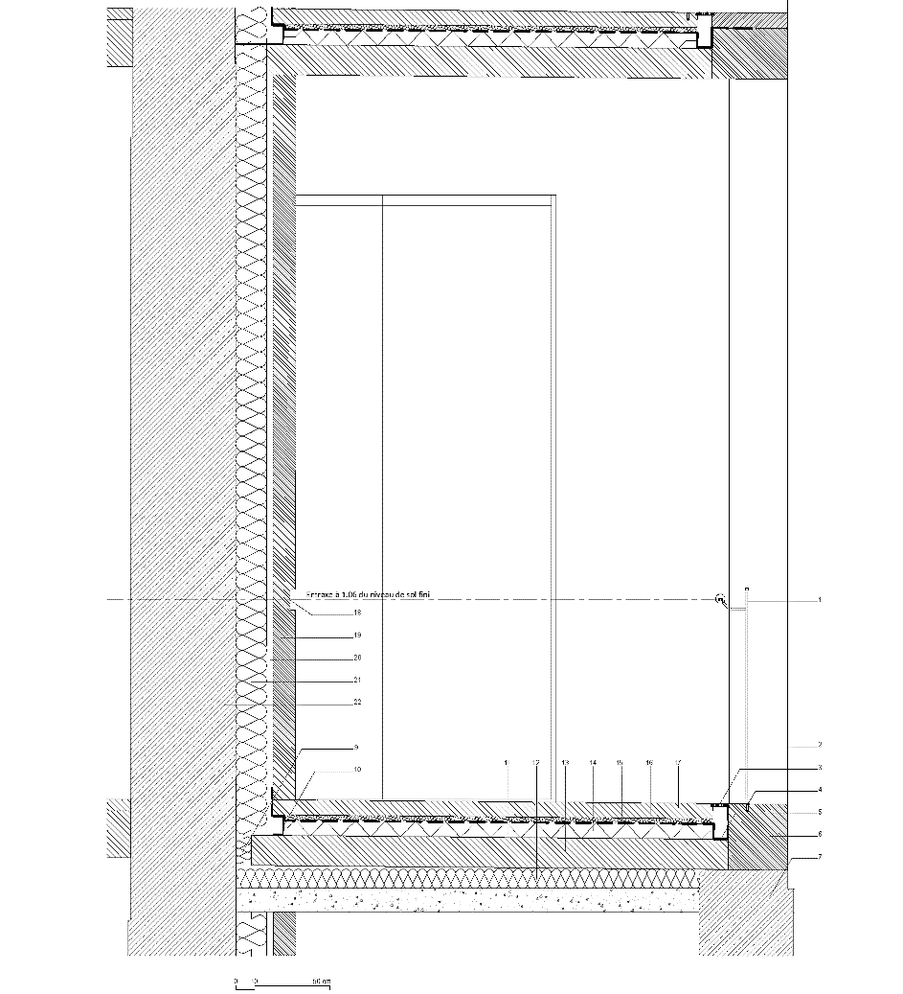

Slide 21
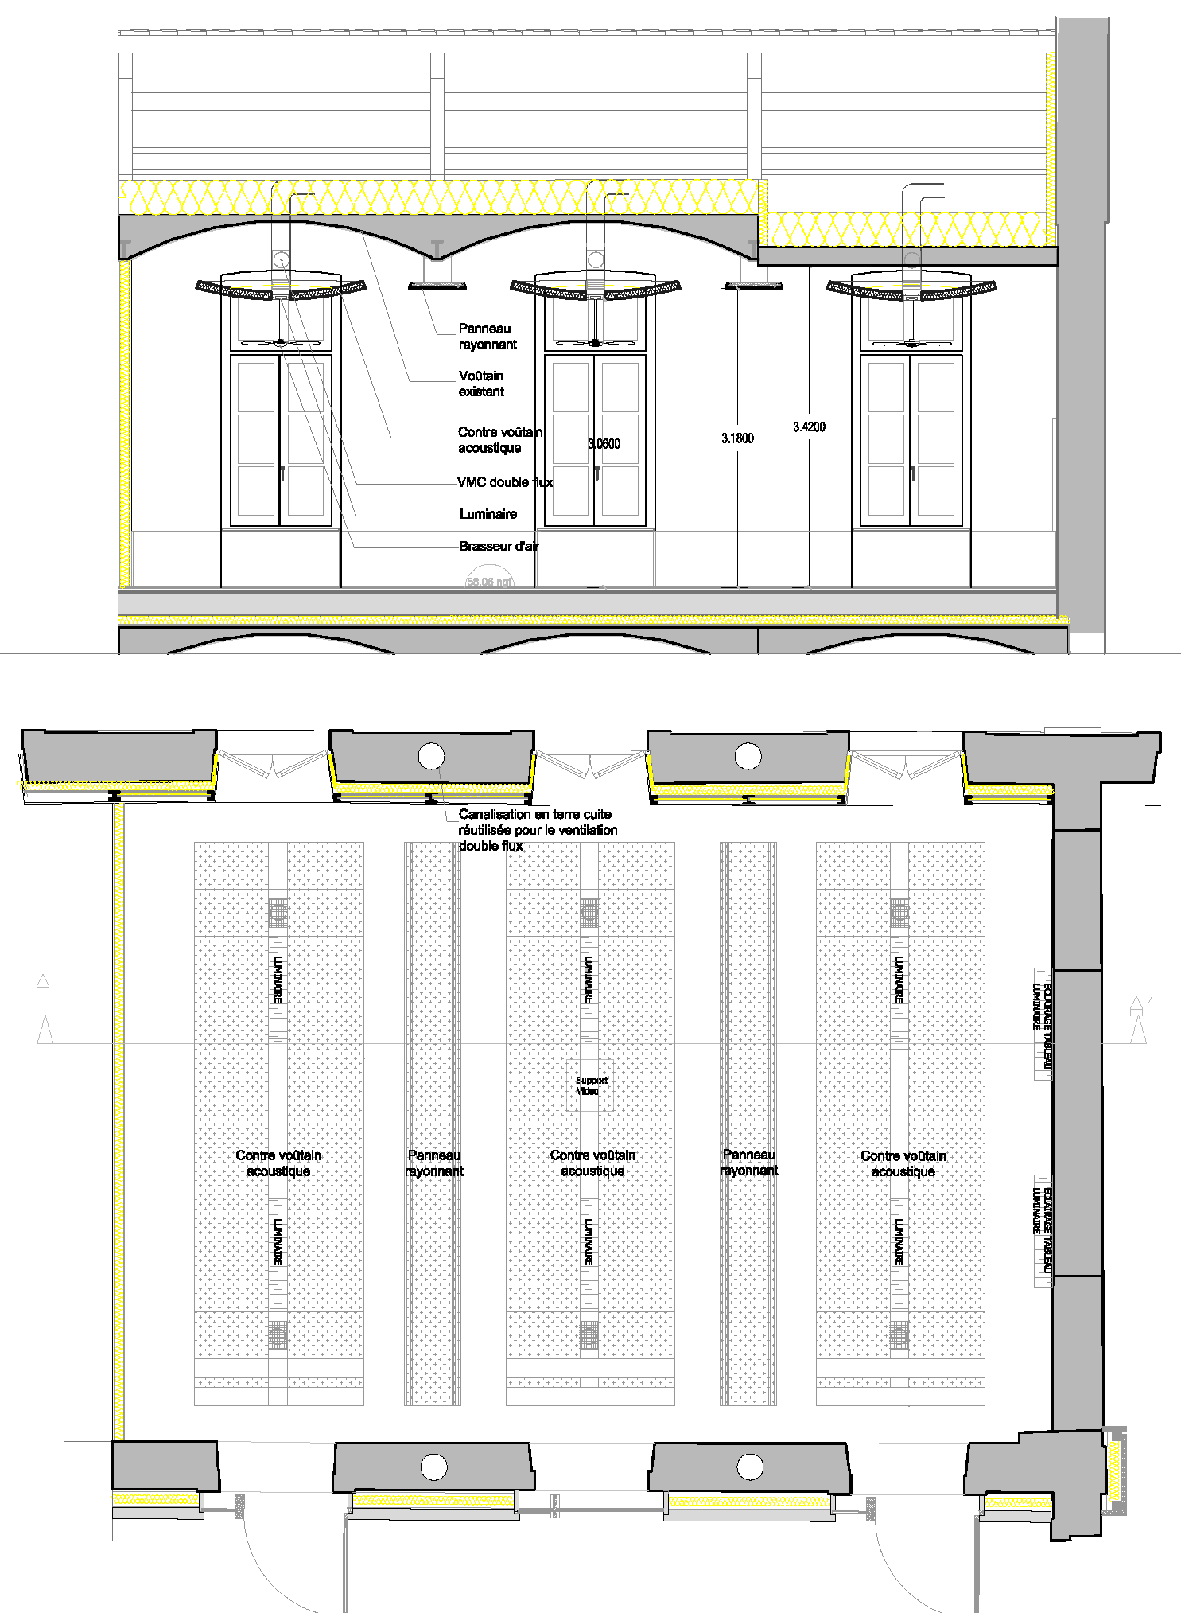

Slide 22
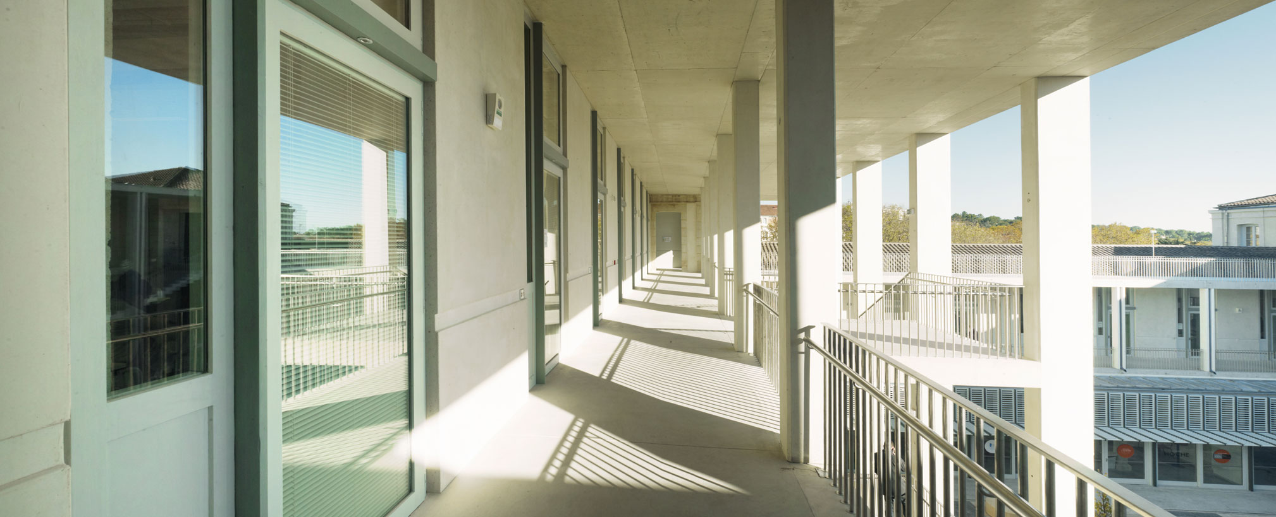

Slide 23
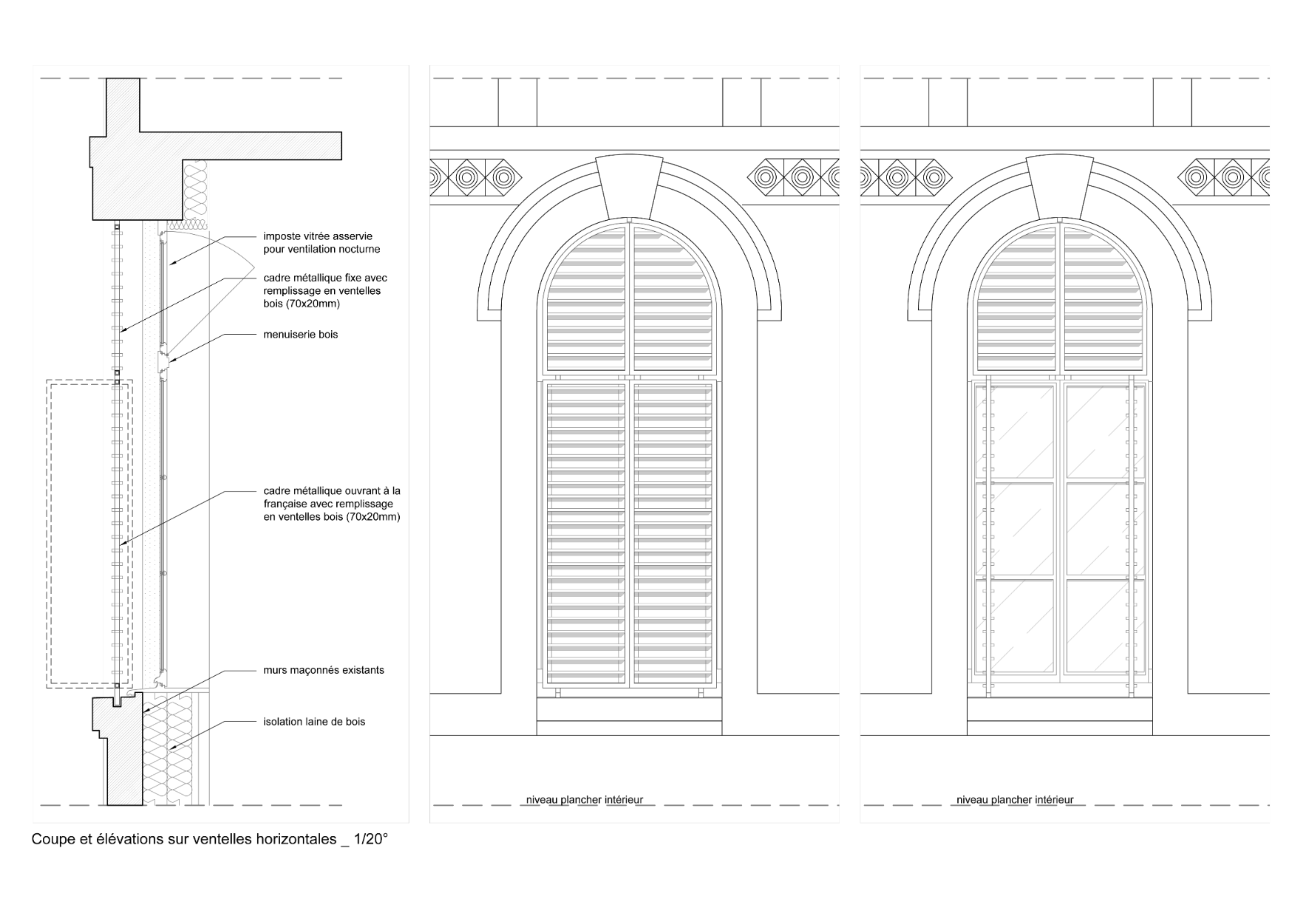

Slide 24
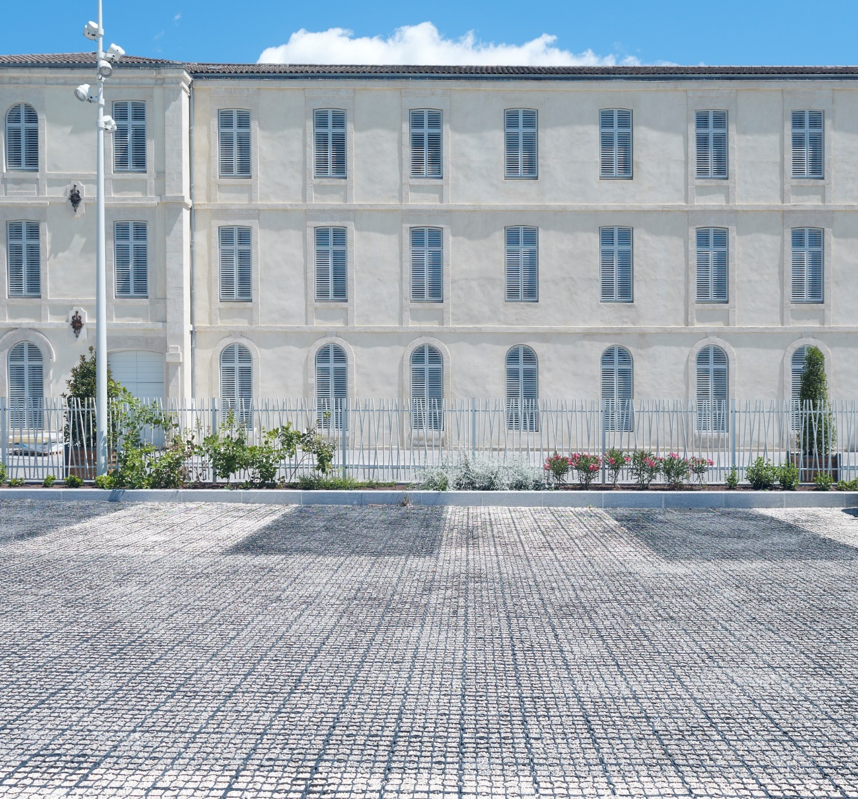

Slide 25
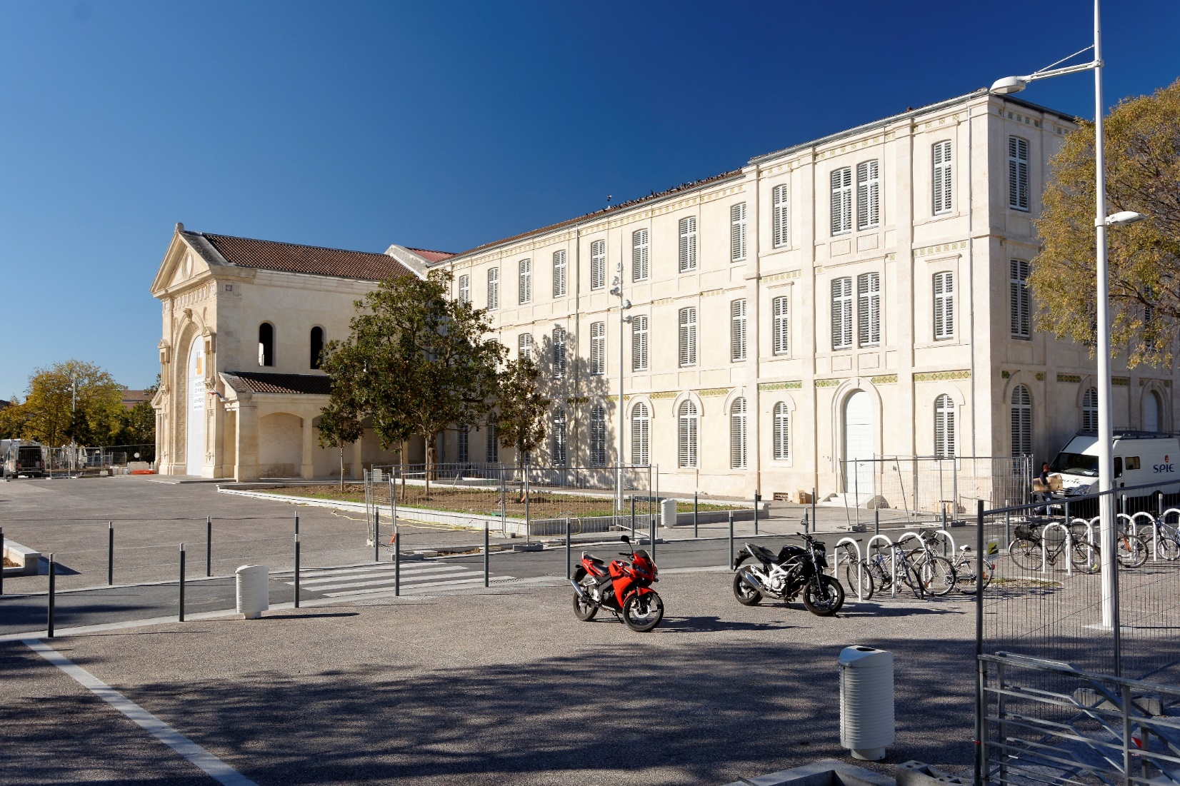

Slide 26
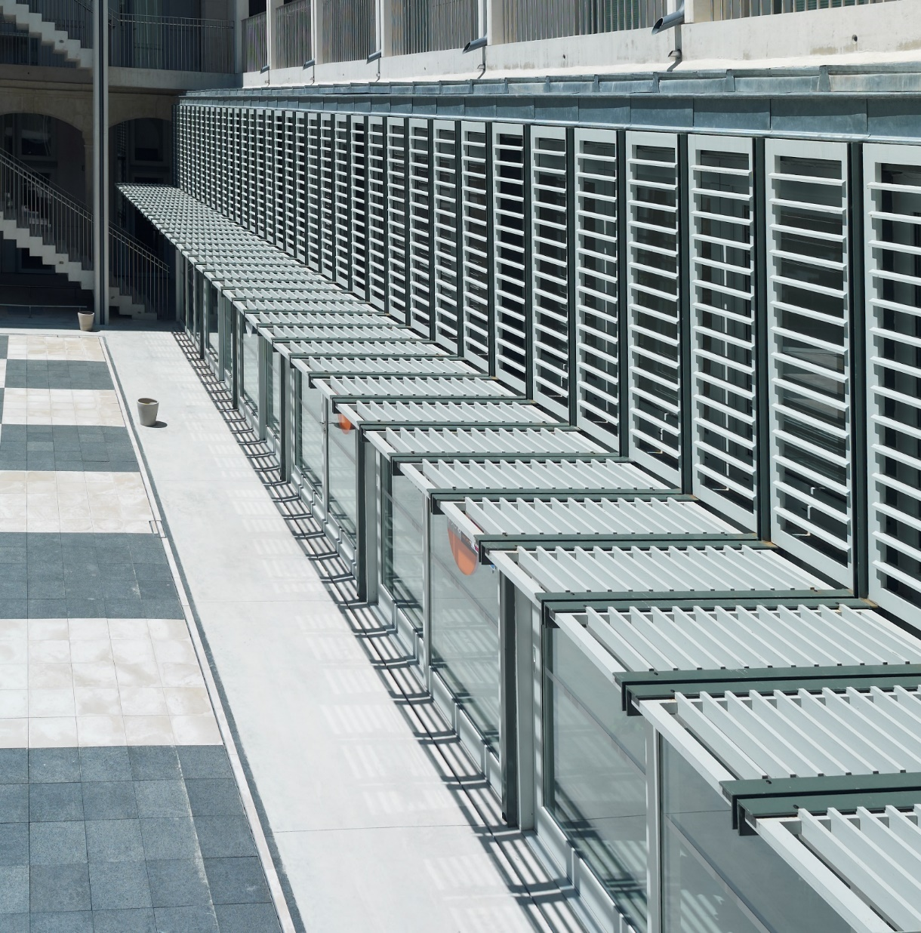

Slide 27
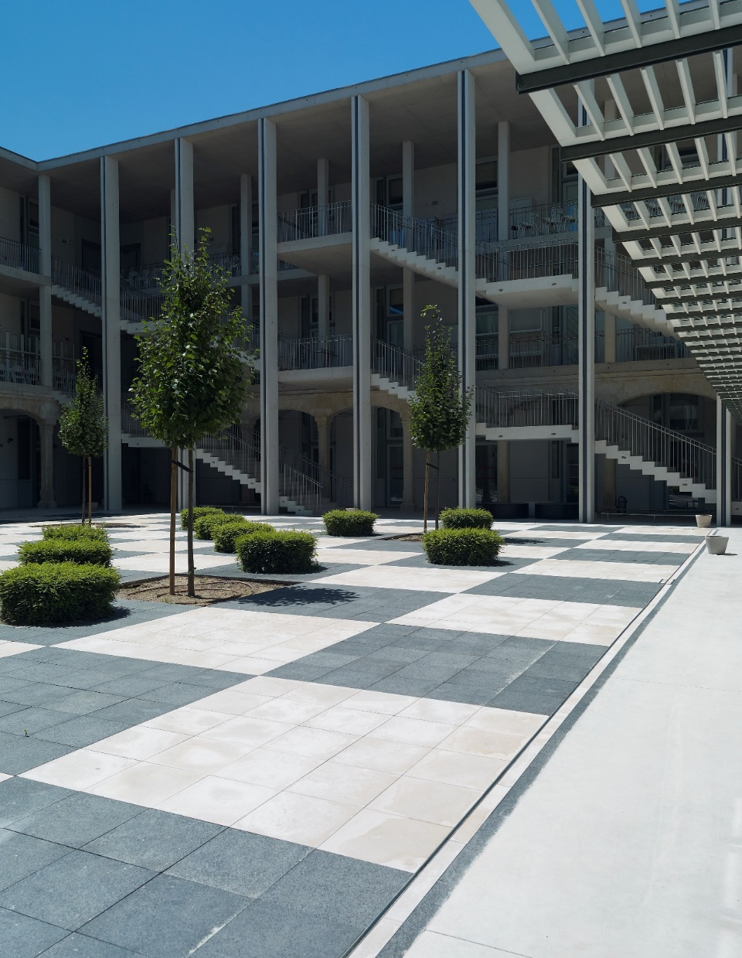

Slide 28
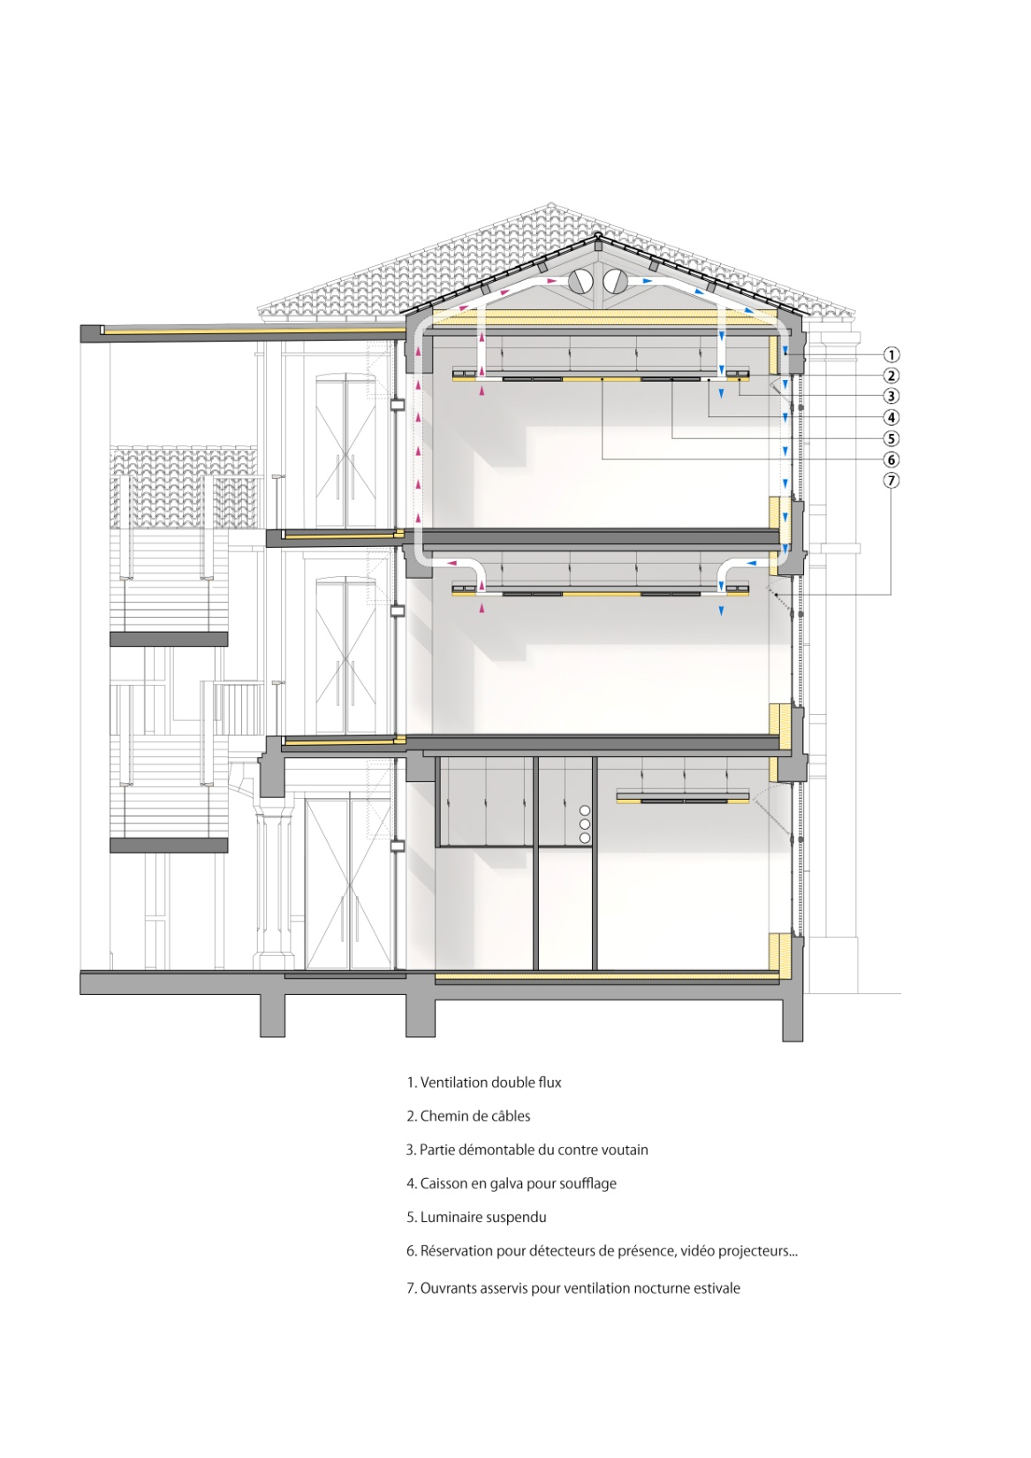
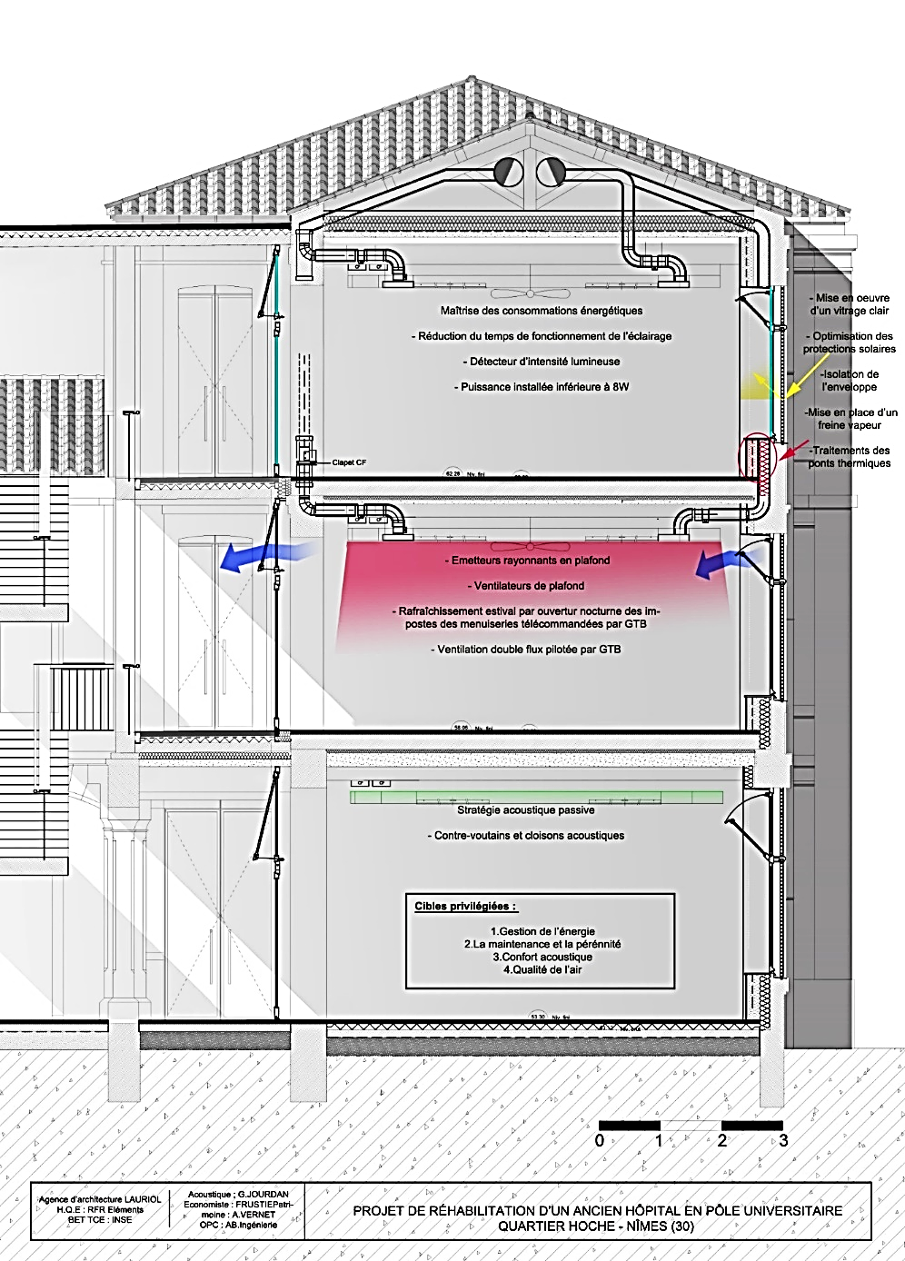

Slide 29
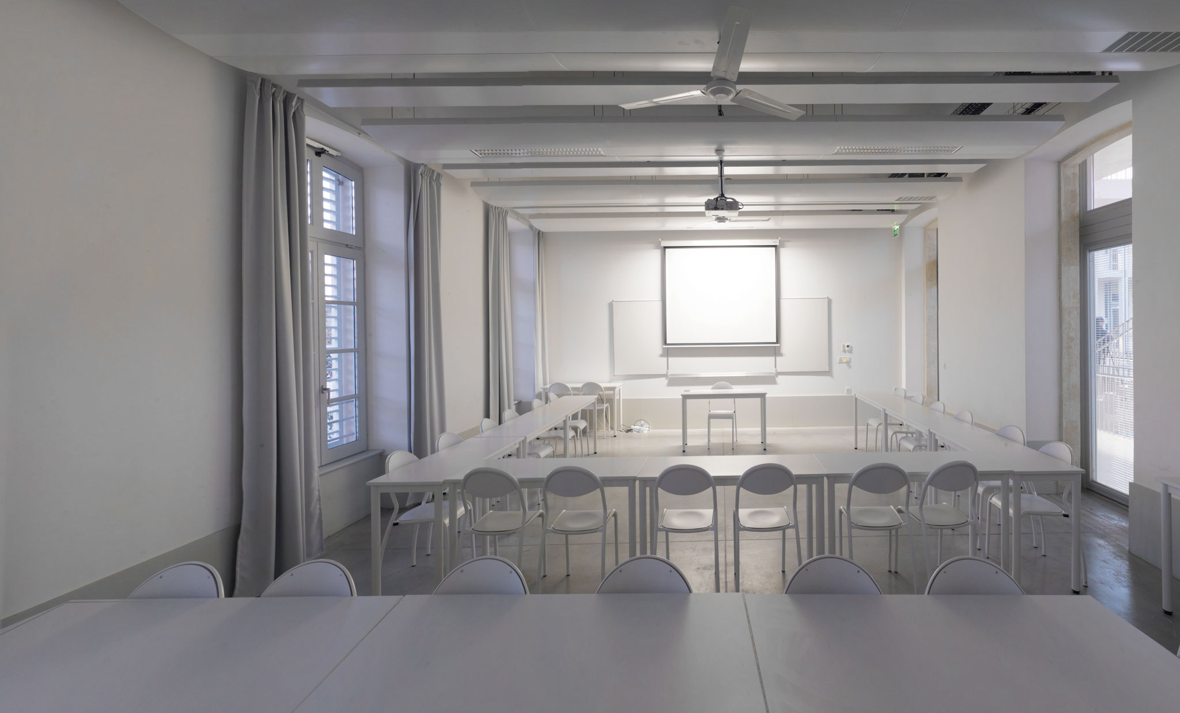

Slide 30
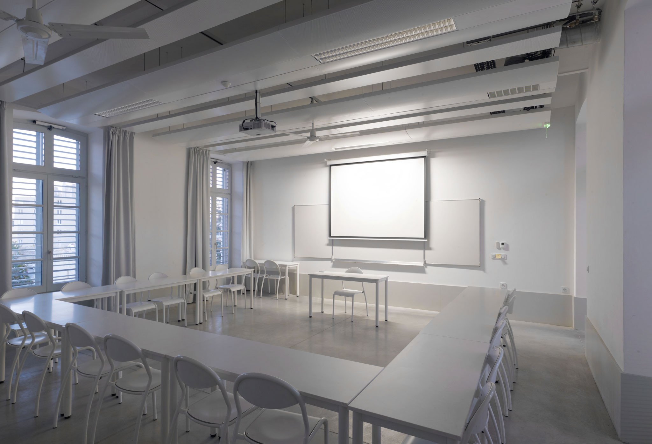

Slide 31
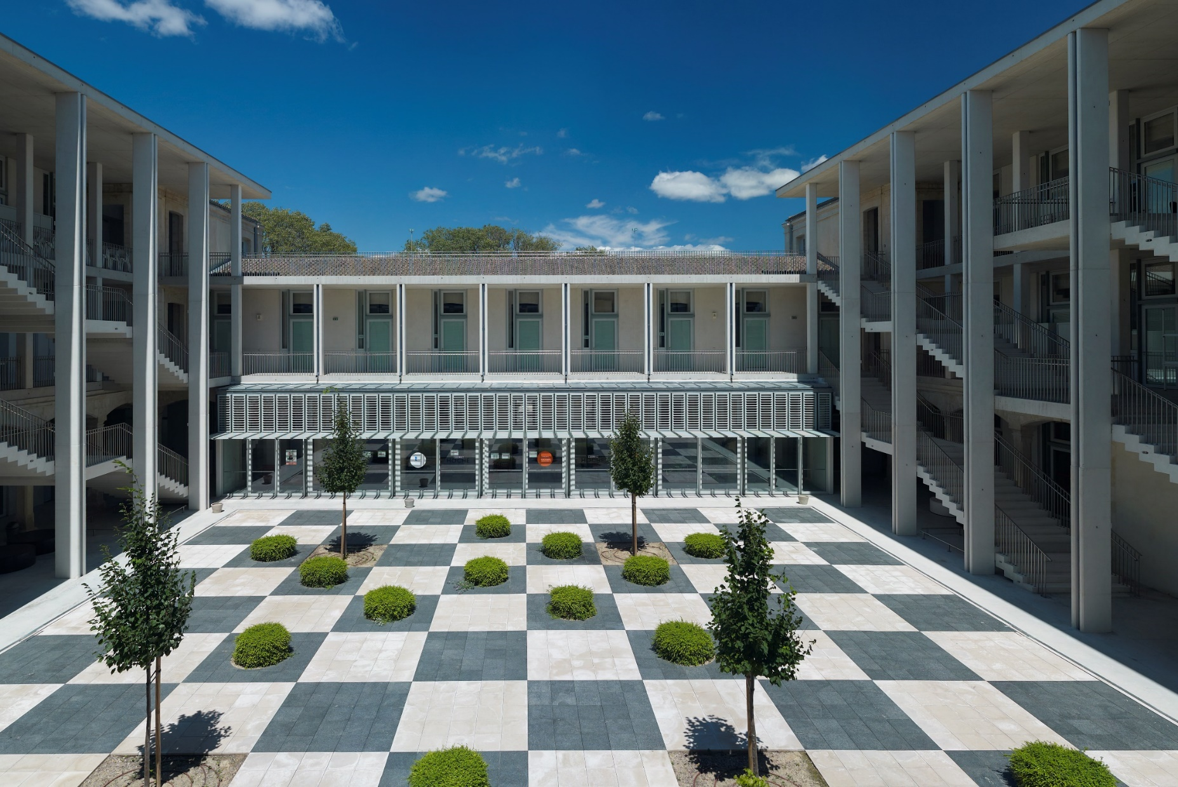

Slide 32
